Slide 1
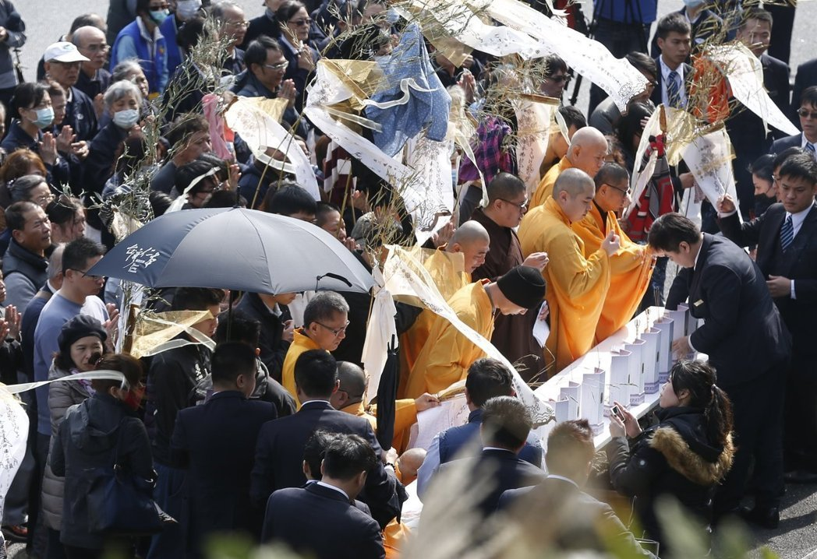
拼裝車疑慮VS司機過勞
賞櫻團車禍
全華家政月刊2017年3月號

Slide 2
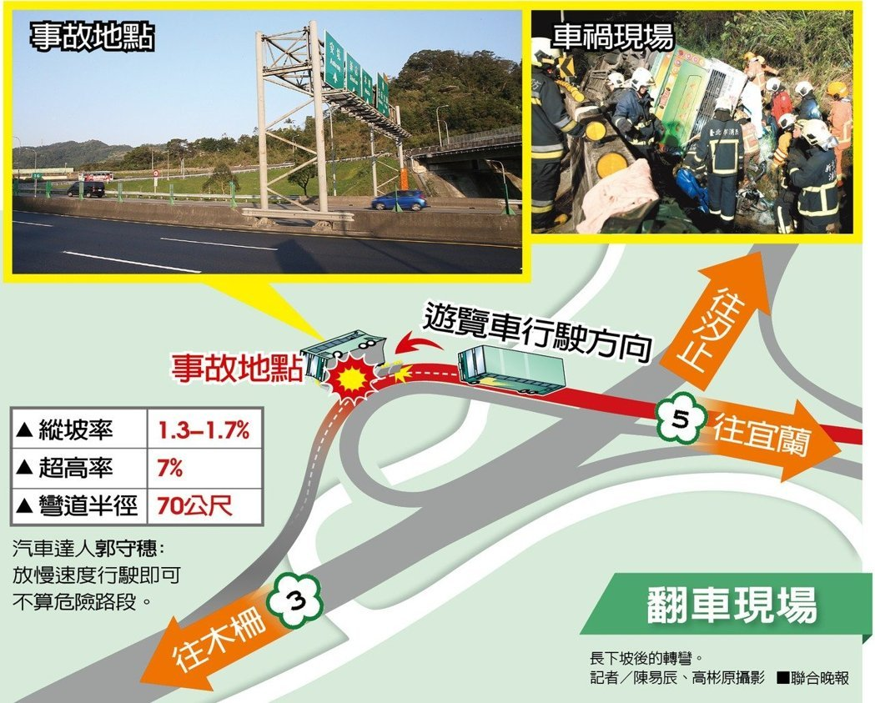
新聞
武陵賞櫻團遊覽車13日晚間9點左右，在國道五號接國道三號南下往木柵轉彎處，翻落邊坡，總計造成33人死亡，11人受傷。
高公局表示，上一次台灣最嚴重事故死傷，是在1986年10月8日，一輛遊覽車在谷關墜河，造成42死、3傷事故。因此，賞櫻團車禍是「國道近年死傷最嚴重事故」 。

Slide 3
歷年遊覽車事故
1986.10.8 谷關遊覽車事故 42死3傷 | 台中大肚鄉「崑鈴堂太子爺」廟的進香團乘遊覽車返回途中，在中部橫貫公路谷關附近與一輛大貨車擦撞，墜落深約80公尺的深谷
1992.05.15 健康幼稚園火燒車事故 23死9傷 | 一輛搭載幼稚園師生及家長的遊覽車，行經桃園平鎮中興路時，因變壓器老舊走火，車內易燃的裝潢材料讓火迅速延燒，但安全門卡死，車上滅火器逾期三年無法滅火，導致死傷慘重。
2006.12.3 梅嶺事故 22死24傷 | 一輛搭載高雄鼎金小學師生、家長的遊覽車，在台南縣楠西鄉南188鄉道梅嶺路段失控翻車，墜入20多公尺深的溪谷。事故後，公路總局修法將胎紋深度納入遊覽車定期檢驗，並強制大客車裝置安全帶
2007.6.24 陽明山遊覽車事故 8死25傷 | 一輛遊覽車行經仰德大道，因煞車失靈，追撞下山轎車，遊覽車失控墜入100公尺深的山谷。士林地檢署現場勘驗指出，肇事車輛曾經變造車體，上層乘客區無鋼架保護，且使用再生胎。

Slide 4
2010.10.21 蘇花公路遊覽車事故 26死(含失蹤者) | 受梅姬颱風影響，蘇花公路遭大量土石崩塌沖毀，一輛搭載陸客的遊覽車被落石擊中並遭掩埋；同時另有一輛搭載珠海旅行團的遊覽車，遇到瞬間暴雨造成的大量坍方，疑似遭到落石擊中墜海。
2012.12.9 新竹尖石遊覽車事故 13死10傷 | 一輛搭載新北市泰山國小校友和眷屬的遊覽車在司馬庫斯部落附近會車時，因駕駛換檔不當突然熄火，整輛車墜落100公尺深山谷。
2016.7.19 桃園火燒車事件 26死 | 國道二號大園路段，一輛搭載遼寧陸客團的遊覽車起火燃燒，全車無人生還。經桃園地檢署偵查終結，認定事件為司機縱火自焚。
2017.2.13 國5遊覽車翻覆事件 33死11傷 | 一輛載滿武陵農場賞櫻一日遊的遊覽車，在駛經國道五號南港系統交流道時，於一處彎道側翻，造成慘重死傷

Slide 5
賞櫻遊覽車事故
拼裝車
司機
制度

Slide 6
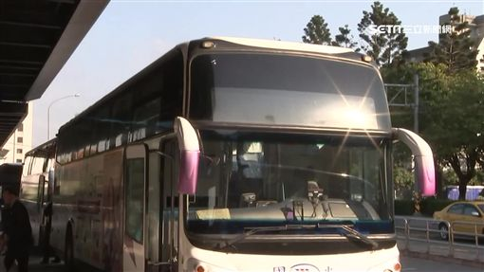
臺灣遊覽車超過九成是拼裝車
根據交通部統計，目前台灣的大客車（遊覽車）分為甲類跟乙類兩種，甲類總共大約1.5萬輛；乙類大約2千多輛。交通部官員表示，甲類車輛全部都是組裝而成，乙類當中大約一半整車、一半是組裝。換句話說，整個遊覽車市場大約超過9成都是拼裝車。

Slide 7
國內拼裝車檢驗流程
國外進口底盤
在台打造車身
車安中心認證
在臺灣，約有20家大客車車體製造廠商。 遊覽車底盤大多是由國外廠商打造後，臺灣業者在進口來臺並進一步組裝車身，接著，車要經「ARTC(車安中心)」認證後，才能開上路。

Slide 8
拼裝車可能會有什麼問題?
車體安全疑慮 屏東科技大學車輛工程系教授胡惠文指出，國內遊覽車的車體組裝施工過程乏人監督。雖然車體會送到車安中心認證，但車體焊接時有沒有按照規範，根本沒有人盯。
改善方案 交通部應指派相關單位定期檢查大客車車體製造廠區，例如焊接設備有無定期校正、材料來源為何等。
賞櫻團在國道五號翻車後，遊覽車頂整個削平

Slide 9
賞櫻遊覽車事故
拼裝車
司機
制度

Slide 10
司機和導遊沒加勞保
勞動部資料顯示，賞櫻團承辦單位蝶戀花旅行社，未幫司機及導遊加勞保。司機康育薰去年3月23日退保後，即未再加保；導遊蕭如進已領過勞保老年給付，因此未再加保，也未投保職災保險。
蝶戀花旅行社去年、前年都曾被勞檢，分別因沒有員工出勤紀錄及工資清冊違法，北市勞動局曾開罰6萬元。

Slide 11
司機過勞
司機(康育薰)女兒(康宜甄)表示，父親工作型態都是早上5、6點出門，晚上10、11點回到家。因長期處於睡眠不足、缺乏休息時間和早出晚歸的工作型態裡，專注力相對不易集中，發生車禍的機率也因此大幅提升。

Slide 12
賞櫻遊覽車事故
拼裝車
司機
制度

Slide 13
安全事故的表面癥結是司機過勞
但其實是背後的整個產業環環失守，
進而引發的壓力傳遞……

Slide 14
制度問題
問題點：旅行社規劃不全面 司機是旅遊業的最底層，司機上頭有車行，車行之上還有旅行社。根據現行法規規定，只有旅行社才有招攬客人的資格。此制度衍生出的問題是，旅行社為了吸引客人，會在行程裡塞很多景點，讓司機每天都在趕行程。
結果：司機再爆肝的行程都得接 每次旅遊社都會支付車行車資。若車行說行程太趕沒辦法跑，旅行社就表示會找其它車行合作。為了賺錢，車行還是會接下旅行社的行程，並派給底下的司機。事實是，司機沒得選，因為對司機而言，這錢「不賺不行」。不過，賺了就變成「爆肝」！

Slide 15
國民黨立委柯志恩指出，台灣業者總想節省成本，底薪過低的司機則想多賺點加班費，故「超時過勞」的情況處處可見。

Slide 16
搭遊覽車時，該注意哪些事?

Slide 17
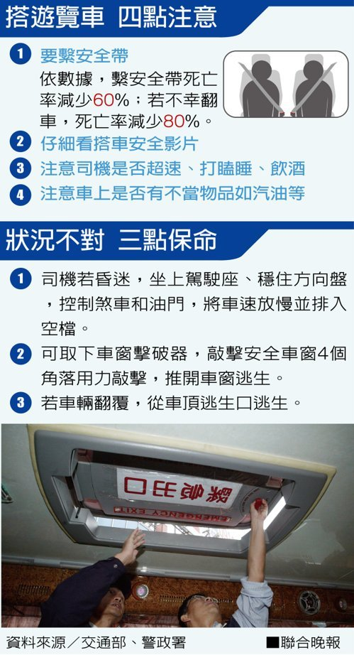
四注意 三保命
防撞姿勢
做出防撞姿勢可在第一時間降低衝擊

Slide 18
資料來源
https://theinitium.com/article/20170220-taiwan-tour-bus-accident/
https://udn.com/news/story/10830/2283169
https://today.line.me/tw/article/b90dc0566669c55aec0090082978b262fec46c6f3729bb6a475f75486bd124f2
http://news.ltn.com.tw/news/society/breakingnews/1975065
http://www.setn.com/News.aspx?NewsID=224901
http://xxhuangzq.blog.163.com/blog/static/734122192009102714258963/
https://www.google.com.tw/url?sa=i&rct=j&q=&esrc=s&source=images&cd=&ved=0ahUKEwj2p9yf56LSAhUIVZQKHQZ-BFgQjhwIBQ&url=http%3A%2F%2Ftalk.news.pts.org.tw%2Fshow%2F13389&psig=AFQjCNE6tyUjqifKHZ4kYli00_HmbOX1Lg&ust=1487822051850197
https://video.udn.com/news/528926
http://hsmaterial.moe.edu.tw/file/bus/bus7-3-1-1/jpg/7-3-1-1-6_5.html

